Slide 1
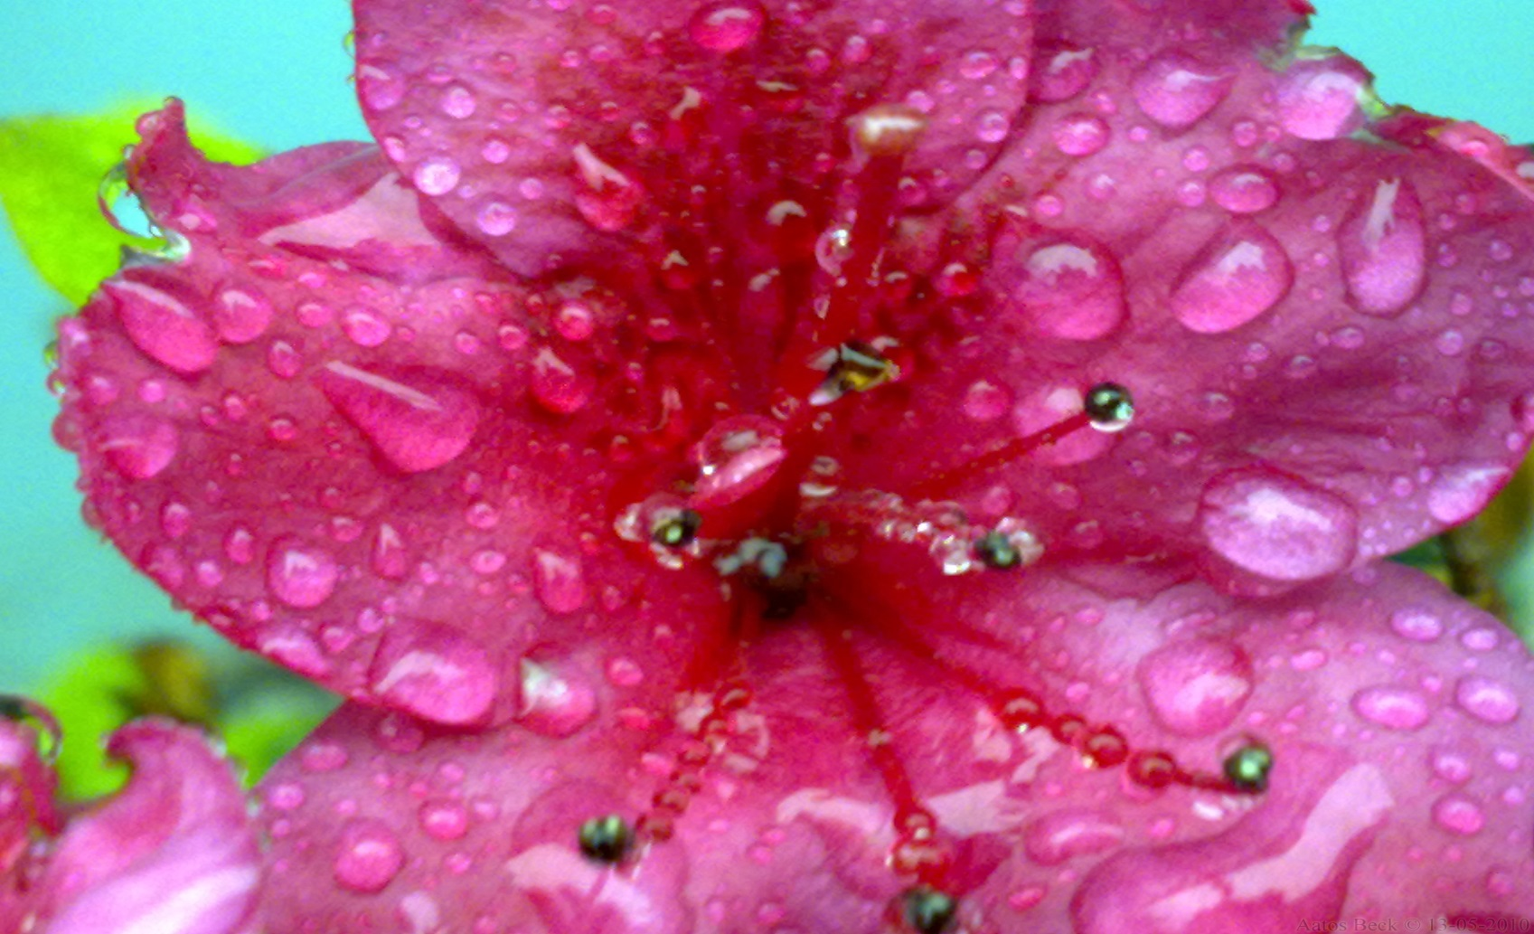
স্বাগতম

Slide 2
প্রাথমিক গণিত পঞ্চম শ্রেণি
পাঠ্যাংশঃগড়

Slide 3
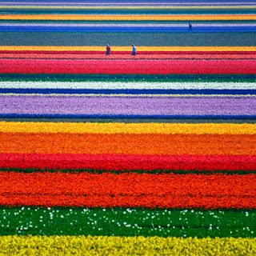
গড়

Slide 4
৪ টি বাক্সের ডিম একত্র করি

Slide 5
২০ টি

Slide 7
প্রতি বাক্সে কয়টি ডিম থাকবে ?
প্রতি বাক্সে গড়ে কয়টি ডিম থাকবে?

Slide 8
গড় রাশিগুলোর যোগফল রাশিগুলোর সংখ্যা

Slide 9
খোদা হাফেজ

